Slide 1
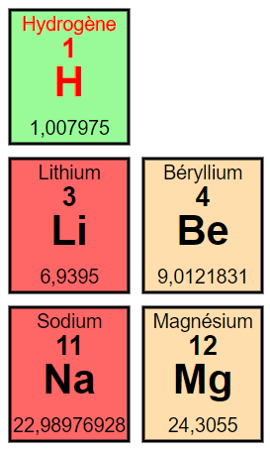
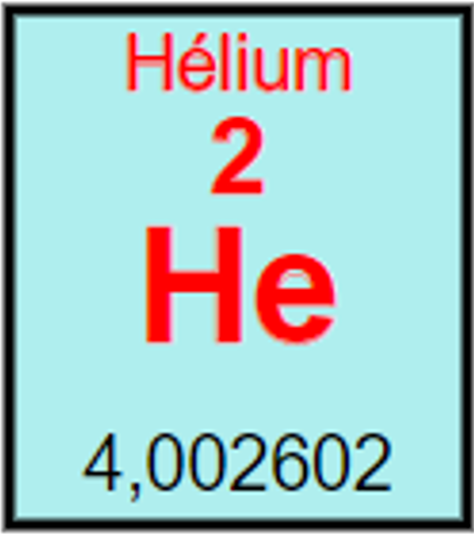
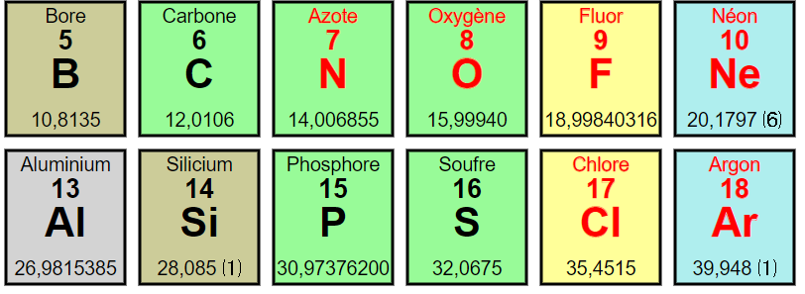
Hydrogène
1
H
Hélium
2
He
Lithium
3
Li
Béryllium
4
Be
Bore
5
B
Carbone
6
C
Azote
7
N
Oxygène
8
O
Fluor
9
F
Néon
10
Ne
Sodium
11
Na
Magnésium
12
Mg
Aluminium
13
Al
Silicium
14
Si
Phosphore
15
P
Soufre
16
S
Chlore
17
S
Argon
18
Ar

Slide 2
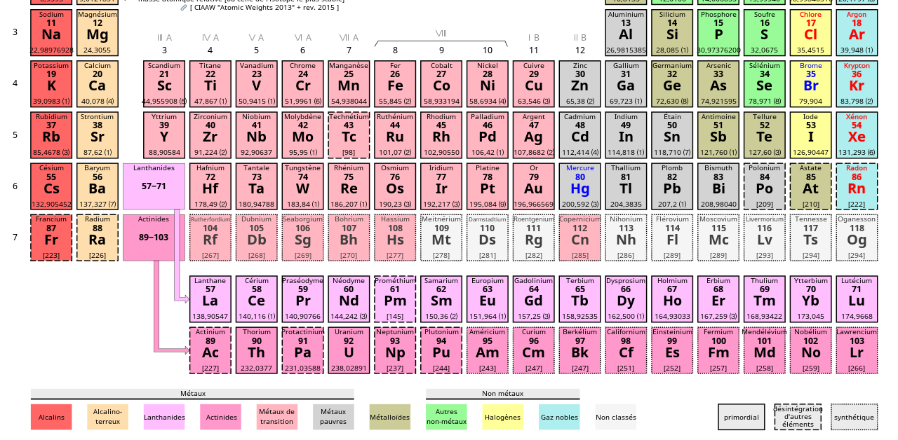
Tableau périodique des éléments
Hydrogène
1
H
Hélium
2
He
Exemple :
Arsenic
33
As
Nom de l’élément
Numéro atomique = Nombre de protons
Lithium
3
Li
Béryllium
4
Be
Symbole de l’élément
Bore
5
B
Carbone
6
C
Azote
7
N
Oxygène
8
O
Fluor
9
F
Néon
10
Ne
Sodium
11
Na
Magnésium
12
Mg
Aluminium
13
Al
Silicium
14
Si
Phosphore
15
P
Soufre
16
S
Chlore
17
S
Argon
18
Ar
Potassium
19
K
Calcium
20
Ca
Scandium
21
Sc
Titane
22
Ti
Vanadium
23
V
Chrome
24
Cr
Manganèse
25
Mn
Fer
26
Fe
Cobalt
27
Co
Nickel
28
Ni
Cuivre
29
Cu
Zinc
30
Zn
Gallium
31
Ga
Germanium
32
Ge
Arsenic
33
As
Sélénium
34
Se
Brome
35
Br
Krypton
36
Kr
Rubidium
37
Rb
Strontium
38
Sr
Yttrium
39
Y
Zirconium
40
Zr
Niobium
41
Nb
Molybdène
42
Mo
Technétium
43
Tc
Ruthénium
44
Rh
Rhodium
45
Rh
Palladium
46
Pd
Argent
47
Ag
Cadmium
48
Cd
Indium
49
In
Etain
50
Sn
Antimoine
51
Sb
Tellure
52
Te
Iode
53
I
Xénon
54
Xe

Slide 3
Tableau périodique des éléments
Hydrogène
₁H
Hélium
₂He
Exemple :
Arsenic
₃₃As
Nom de l’élément
Lithium
₃Li
Béryllium
₄Be
Numéro atomique = Nombre de protons
Symbole de l’élément
Bore
₅B
Carbone
₆C
Azote
₇N
Oxygène
₈O
Fluor
₉F
Néon
₁₀Ne
Sodium
₁₁Na
Magnésium
₁₂Mg
Aluminium
₁₃Al
Silicium
₁₄Si
Phosphore
₁₅P
Soufre
₁₆S
Chlore
₁₇S
Argon
₁₈Ar
Potassium
₁₉K
Calcium
₂₀Ca
Scandium
₂₁Sc
Titane
₂₂Ti
Vanadium
₂₃V
Chrome
₂₄Cr
Manganèse
₂₅Mn
Fer
₂₆Fe
Cobalt
₂₇Co
Nickel
₂₈Ni
Cuivre
₂₉Cu
Zinc
₃₀Zn
Gallium
₃₁Ga
Germanium
₃₂Ge
Arsenic
₃₃As
Sélénium
₃₄Se
Brome
₃₅Br
Krypton
₃₆Kr
Rubidium
₃₇Rb
Strontium
₃₈Sr
Yttrium
₃₀Y
Zirconium
₄₀Zr
Niobium
₄₁Nb
Molybdène
₄₂Mo
Technétium
₄₃Tc
Ruthénium
₄₄Rh
Rhodium
₄₅Rh
Palladium
₄₆Pd
Argent
₄₇Ag
Cadmium
₄₈Cd
Indium
₄₉In
Etain
₅₀Sn
Antimoine
₅₁Sb
Tellure
₅₁Te
Iode
₅₃I
Xénon
₅₄Xe

Slide 4

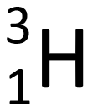
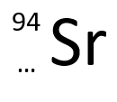
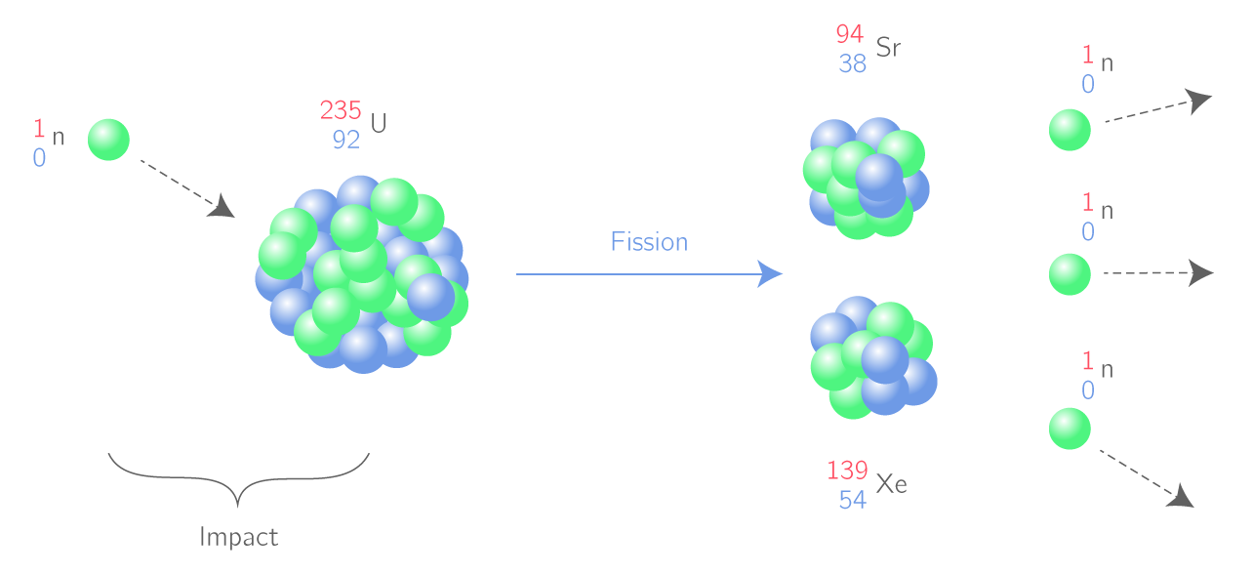
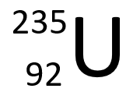

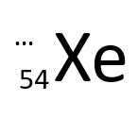

3
4
He
He
2
2
5
6
Li
Li
…
3
3
Li
1
2
3
…
H
H
H
…
H
1
1
1
…
Sr
94
3
U
…
He
+
→
235
1
Avec des dessins :
92
Xe
Traduction dans
le langage des physiciens
…
…
He
…
O
…
Nombre de
nucléons
C
+
→
54
Avec une équation
nucléaire:
…
He
…
…
Nombre de
proton
₂He
Fission
1
n
0
Collision

Slide 5
Tableau périodique des éléments (3 premières lignes)
Hydrogène
₁H
Hélium
₂He
Exemple :
Arsenic
₃₃As
Nom de l’élément
Lithium
₃Li
Béryllium
₄Be
Numéro atomique = Nombre de protons
Symbole de l’élément
Bore
₅B
Carbone
₆C
Azote
₇N
Oxygène
₈O
Fluor
₉F
Néon
₁₀Ne
Sodium
₁₁Na
Magnésium
₁₂Mg
Aluminium
₁₃Al
Silicium
₁₄Si
Phosphore
₁₅P
Soufre
₁₆S
Chlore
₁₇S
Argon
₁₈Ar
Bloc s
Bloc p
(cases oranges)

